Slide 1


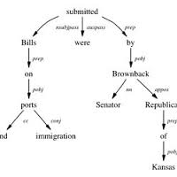
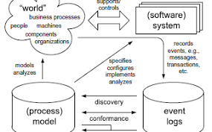
ĐẠI HỌC QUỐC GIA TPHCM
TRƯỜNG ĐẠI HỌC
CÔNG NGHỆ THÔNG TIN
XỬ LÝ NGÔN NGỮ TỰ NHIÊN
CHƯƠNG III
NGÔN NGỮ HÌNH THỨC
Nguyễn Trọng Chỉnh
chinhnt@uit.edu.vn

Slide 2
NGÔN NGỮ HÌNH THỨC
KHÁI NIỆM
BIỂU THỨC CHÍNH QUY
PHÂN TÍCH HÌNH THÁI
CHUẨN HÓA VĂN BẢN
EDIT DISTANCE

Slide 3
I. KHÁI NIỆM
BỘ KÝ TỰ
Bộ ký tự (Alphabet), ký hiệu là Σ, là tập hợp hữu hạn các ký hiệu khác nhau được sử dụng để biểu diễn ngôn ngữ.
Ví dụ:
Bộ ký tự của ngôn ngữ Việt:
Σ = {a, ă, â, …, y}
Bộ ký tự của những số nguyên dương:
Σ = {0, 1, 2, …, 9}

Slide 4
I. KHÁI NIỆM
CHUỖI
Một chuỗi (string) w xác định trên một bộ ký tự Σ là một dãy có chiều dài hữu hạn gồm các phần tử trong bộ ký tự Σ.
Chiều dài của chuỗi w, ký hiệu là |w| là tổng số lần xuất hiện của các ký hiệu trong w.
Chuỗi không chứa ký hiệu nào được gọi là chuỗi rỗng, ký hiệu là ε.
Ví dụ: Σ = {0, 1}, w = 10110, |w| = 5.

Slide 5
I. KHÁI NIỆM
PHÉP NỐI CHUỖI
Cho hai chuỗi v=v₁v₂..v_{m} và w=w₁w₂..w_{n}, phép nối hai chuỗi (concatenation) v và w, được định nghĩa là:
v.w = vw = v₁v₂..v_{m}w₁w₂..w_{n}
Ví dụ: Σ = {0, 1}, v = 101, w = 100
v.w = vw = 101100

Slide 6
I. KHÁI NIỆM
PHÉP LŨY THỪA
Cho tập ký tự Σ và a là ký hiệu được xác định trên Σ, phép lũy thừa của a được định nghĩa như sau:
a⁰ = ε
a^{n} = aaa...a (n lần ký hiệu a)
a^{n+1} = a^{n}a
Ví dụ: Σ = {0, 1}, a = 10,
a⁰ = ε
a³ = 101010

Slide 7
I. KHÁI NIỆM
PHÉP ĐẢO CHUỖI
Cho chuỗi w=w₁w₂..w_{n}, kết quả của phép đảo chuỗi w (reverse), ký hiệu w^{R}, được định nghĩa như sau:
w^{R} = w_{n}w_{n-1}..w₁
Ví dụ: Σ = {0, 1}, w = 100111,
w^{R} = 111001

Slide 8
I. KHÁI NIỆM
CHUỖI CON
Cho chuỗi w, chuỗi y được gọi là chuỗi con (substring) của w nếu tồn tại hai chuỗi x và z sao cho:
|x| ≥ 0, |y| ≥ 0, |z| ≥ 0: w = xyz
x được gọi là tiền tố của y
z được gọi là hậu tố của y
Ví dụ: Σ = {a,b,c,... z}, w = unbelievable,
y = believ là chuỗi con của w có tiền tố là x = un và hậu tố là z = able.

Slide 9
I. KHÁI NIỆM
TẬP HỢP CÁC CHUỖI
Tập hợp tất cả những chuỗi được xác định trên bộ ký tự Σ, ký hiệu Σ*
Σ* = Σ⁰ ∪ Σ¹ ∪ ... ∪ Σ^{n} = ∪₀∞ Σ^{i}
Trong đó
Σ⁰ = {ε}
Σ^{n} = {w | w = xy, x ∈Σ^{n-1}, y ∈Σ}
Σ^{n} = Σ^{n-1}Σ

Slide 10
I. KHÁI NIỆM
NGÔN NGỮ HÌNH THỨC
Ngôn ngữ hình thức (Formal language) L xác định trên bộ ký tự Σ là tập con của Σ*. Trong đó, L có thể là tập hữu hạn hoặc vô hạn đếm được.
Ví dụ:
Tập các dãy Palindrome:
L = {w | w = w^{R}}, Σ = {0, 1, 2 , ..., 9}
Ngôn ngữ lập trình C:
L = {w | w là câu lệnh trong C}

Slide 11
I. KHÁI NIỆM
CÁC PHÉP TOÁN TRÊN NGÔN NGỮ HÌNH THỨC
Ngôn ngữ hình thức là một tập hợp, vì thế các phép toán trên tập hợp đều áp dụng được trên ngôn ngữ hình thức. Ngoài ra, ngôn ngữ hình thức còn có phép nối, lấy phần bù và lũy thừa

Slide 12
I. KHÁI NIỆM
CÁC PHÉP TOÁN TRÊN NGÔN NGỮ HÌNH THỨC
Phép nối.
Cho L₁, L₂ là hai ngôn ngữ hình thức, phép nối L₁ và L₂ được định nghĩa như sau:
L₁ . L₂ = L₁L₂ = {xy| x ∈ L₁, y ∈ L₂}
Ví dụ: L₁ = {ab, ac}, L₂ = {xy, yz}

Slide 13
I. KHÁI NIỆM
CÁC PHÉP TOÁN TRÊN NGÔN NGỮ HÌNH THỨC
Phép nối.
Cho L₁, L₂ là hai ngôn ngữ hình thức, phép nối L₁ và L₂ được định nghĩa như sau:
L₁ . L₂ = L₁L₂ = {xy| x ∈ L₁, y ∈ L₂}
Ví dụ: L₁ = {ab, ac}, L₂ = {xy, yz}
L₁ . L₂ = {abxy, abyz, aczy, acyz}

Slide 14
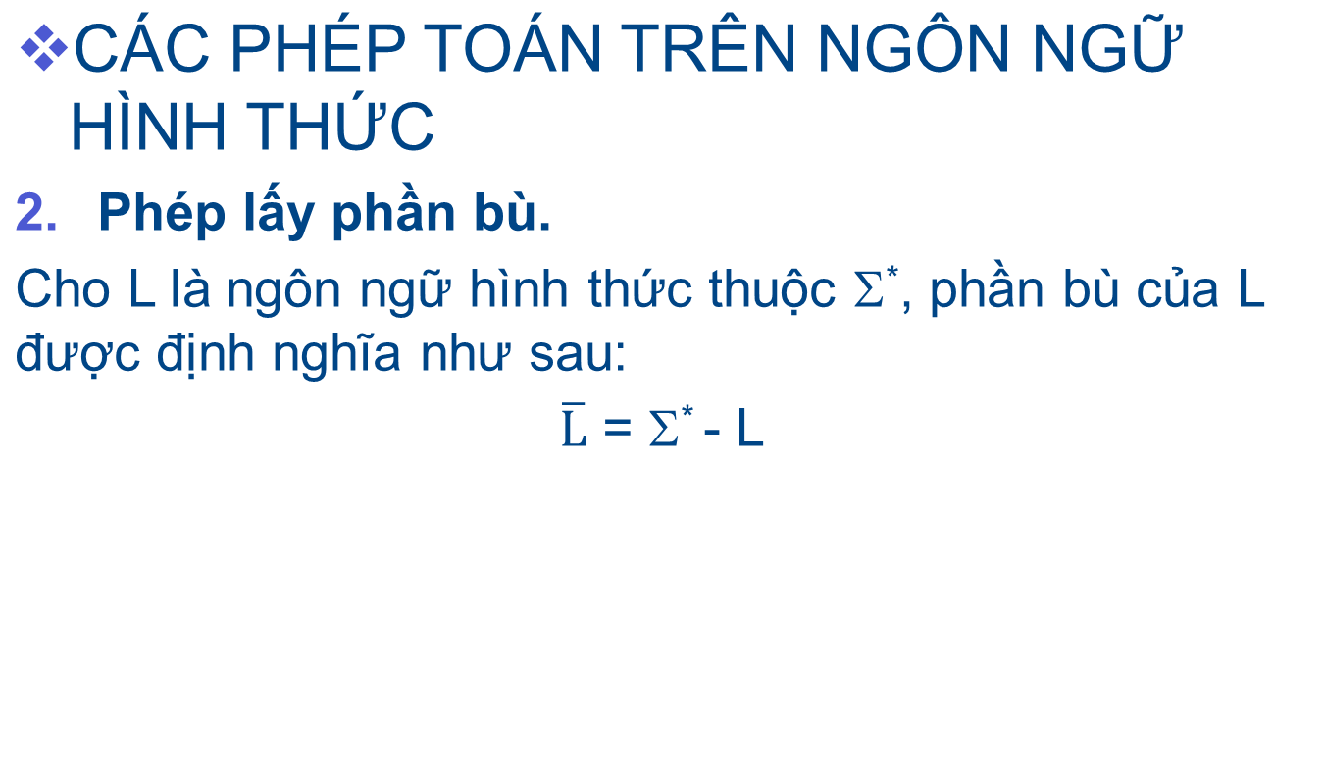
I. KHÁI NIỆM

Slide 15
I. KHÁI NIỆM
CÁC PHÉP TOÁN TRÊN NGÔN NGỮ HÌNH THỨC
Phép lũy thừa.
Cho L là ngôn ngữ hình thức, phép lũy thừa trên L được định nghĩa như sau:
L⁰ = {ε} và L^{n} = L^{n-1}L
L* = ∪₀∞ L^{i}
L⁺ = ∪₀∞ L^{i} - {ε}

Slide 16
I. KHÁI NIỆM
VĂN PHẠM CỦA NGÔN NGỮ
Một văn phạm G là một bộ (N, Σ, P, S) trong đó
N là tập các từ vựng phụ trợ, gọi là ký hiệu không kết thúc (non-terminal)
Σ là tập các từ của ngôn ngữ, gọi là ký hiệu kết thúc (terminal) và N ∩ = ∅.
P là tập các luật văn phạm, gọi là luật sản sinh (production)
S là yếu tố nguyên thủy của ngữ pháp, S ∈ N, là điểm khởi đầu cho các sản sinh trong P.

Slide 17
I. KHÁI NIỆM
VĂN PHẠM CỦA NGÔN NGỮ
Ví dụ, cho văn phạm G = (N, Σ, P, S) với:
N = {A, B}
Σ = {a, b}
P = {S → AB, A→Aa, A → a, B → Bb, B → b}
Khi đó, các sau câu thỏa văn phạm G:
abbbbb aaaab aaabbbbb

Slide 18
I. KHÁI NIỆM
PHÂN LOẠI VĂN PHẠM
Phân cấp văn phạm của Chomsky gồm các kiểu văn phạm như sau:
Văn phạm không hạn chế (unrestricted), loại 0, nếu mọi sản sinh đều có dạng α→β với β∈(N∪Σ)*, α∈(N∪Σ)⁺
Văn phạm cảm ngữ cảnh (context-sensitive), loại 1, nếu mọi sản sinh đều có dạng γ₁Xγ₂ → γ₁αγ₂ với
X, α, γ₁, γ₂ ∈(N∪Σ)⁺

Slide 19
I. KHÁI NIỆM
PHÂN LOẠI VĂN PHẠM
Văn phạm phi ngữ cảnh (context-free), loại 2, nếu mọi sản sinh đều có dạng X→α với α∈(N∪Σ)⁺, X∈N
Văn phạm tuyến tính (linear), loại 3, nếu mọi sản sinh đều có dạng X → α và X → αY với
X, Y ∈ N và α ∈ Σ. Văn phạm tuyến tính được biểu diễn bằng DFA và được gọi là văn phạm chính quy
Theo phân loại này thì:
Loại 3 ⊂ Loại 2 ⊂ Loại 1 ⊂ Loại 0

Slide 20
I. KHÁI NIỆM
NGÔN NGỮ CỦA VĂN PHẠM
Ngôn ngữ của văn phạm G, ký hiệu là L(G) là tập những chuỗi ký tự kết thúc được sinh ra từ S từ văn phạm G
Ví dụ: Cho văn phạm G = (N, Σ, P, S)
N = {A, B}
Σ = {a, b}
P = {S → AB, A→Aa, A → a, B → Bb, B → b}
Khi đó: L(G) = {ab, aab, aaaab, .., abbbb,..}

Slide 21
I. KHÁI NIỆM
VĂN PHẠM TƯƠNG ĐƯƠNG
Văn phạm tương đương: Hai văn phạm G1 và G2 được gọi là tương đương nếu và chỉ nếu L(G₁)=L(G₂)
Ví dụ: Cho G₁ = (N, Σ, P₁, S) và G₂ = (N, Σ, P₂, S)
N = {A, B}, Σ = {a, b},
P₁ = {S → AB, A→Aa, A → a, B → Bb, B → b}
Tìm P₂ để L(G₁) và L(G₂) tương đương

Slide 22
I. KHÁI NIỆM
CÁC TRƯỜNG HỢP ĐỆ QUY
Đệ quy: Cho G = (N, Σ, P, S), ký hiệu không kết thúc X của G là đệ quy nếu tồn tại các sản sinh có dạng:
X → αXβ với α,β ∈(N∪Σ)*
Khi đó, nếu:
α = ε là trường hợp đệ quy trái
β = ε là trường hợp đệ quy phải
α,β ≠ ε là trường hợp đệ quy trong

Slide 23
I. KHÁI NIỆM
DÃY SUY DẪN
Dãy suy dẫn (derivation sequence): là một dãy các ký hiệu không kết thúc hay kết thúc. Trong đó, dãy suy dẫn thứ i+1 α_{i+1} có thể suy dẫn từ dãy thứ i α_{i} bằng cách thay thế một ký hiệu trong dãy α_{i} theo một luật sản sinh trong P. Khi đó, α_{i+1} là dãy suy dẫn trực tiếp của α_{i}

Slide 24
I. KHÁI NIỆM
DÃY SUY DẪN
Ví dụ, cho văn phạm G = (N, Σ, P, S) với:
N = {A, B}
Σ = {a, b}
P = {S → AB, A→Aa, A → a, B → Bb, B → b}
Khi đó:
α_{i} = AaaaB là một dãy suy dẫn và
α_{i+1} = AaaaaB là dãy được suy dẫn trực tiếp từ α_{i}

Slide 25
I. KHÁI NIỆM
DÃY SUY DẪN
Dãy suy dẫn trái nhất: Là dãy mà trong đó ở mỗi bước suy dẫn, ký hiệu không kết thúc bên trái nhất trong luật sản sinh được triển khai (viết lại).
Dãy suy dẫn phải nhất: Là dãy mà trong đó ở mỗi bước suy dẫn, ký hiệu không kết thúc bên phải nhất trong luật sản sinh được viết lại.

Slide 26
I. KHÁI NIỆM
CÂY SUY DẪN
Cây suy dẫn: Là cây có gốc S, các nút con theo thứ tự từ trái sang phải của S là các ký hiệu xuất hiện trong vế phải của luật sản sinh có vế trái là S. Các nút con theo tứ tự từ trái sang phải của mỗi nút trong K là vế phải của luật sản sinh có vế trái là K. Nút lá là các ký hiệu kết thúc hoặc ε

Slide 27
I. KHÁI NIỆM
CÂY SUY DẪN
Ví dụ: Cho G₁ = (N, Σ, P, S)
N = {A, B}, Σ = {a, b},
P = {S → AB, A→Aa, A → a, B → Bb, B → b}
Một cây suy dẫn:
S
A
B
a
B
b
b

Slide 28
I. KHÁI NIỆM
TÍNH NHẬP NHẰNG (Ambiguity)
Câu nhập nhằng: Câu w được gọi là nhập nhằng nếu tồn tại từ hai cây suy dẫn tạo ra w trở lên.
Ngôn ngữ nhập nhằng: Là ngôn ngữ tồn tại ít nhất một câu nhập nhằng.

Slide 29
NGÔN NGỮ HÌNH THỨC
KHÁI NIỆM
BIỂU THỨC CHÍNH QUY
PHÂN TÍCH HÌNH THÁI
CHUẨN HÓA VĂN BẢN
EDIT DISTANCE

Slide 30
II. BIỂU THỨC CHÍNH QUY
NGÔN NGỮ CHÍNH QUY
Ngôn ngữ chính quy là ngôn ngữ được sản sinh từ một văn phạm chính quy (văn phạm tuyến tính)
Ngôn ngữ chính quy thường được sử dụng để mô tả những mẫu (pattern) nhận diện những ký hiệu đã được xác định trước, chẳng hạn nhận diện số điện thoại, địa chỉ email, số tiền, ...

Slide 31
II. BIỂU THỨC CHÍNH QUY
BIỂU THỨC CHÍNH QUY
Là một công cụ để hiện thực văn phạm chính quy trên máy tính. Biểu thức chính quy được xây dựng từ các biểu thức cơ bản sau:
1) Biểu thức “và”: được thể hiện bằng một dãy các ký tự liên tiếp nhau
Ví dụ: “học sinh”

Slide 32
II. BIỂU THỨC CHÍNH QUY
BIỂU THỨC CHÍNH QUY
2) Biểu thức “hoặc” cho ký tự: được thể hiện bằng một dãy các ký tự có thể thay thế cho nhau được đặt trong cặp dấu “[“ và “]”
Ví dụ: [Hh]ọc sinh

Slide 33
II. BIỂU THỨC CHÍNH QUY
NGÔN NGỮ CHÍNH QUY
3) Biểu thức phạm vi: biểu diễn một ký hiệu trong phạm vi đã được định nghĩa sẵn. Một số phạm vi thường sử dụng:
[A-Z]: Các ký tự in hoa (không có ký tự có dấu tiếng Việt)
[a-z]: Các ký tự thường (không có ký tự có dấu tiếng Việt).
[0-9]: Các ký tự số

Slide 34
II. BIỂU THỨC CHÍNH QUY
NGÔN NGỮ CHÍNH QUY
4) Biểu thức loại trừ: để biểu diễn một ký hiệu không thuộc một tập các ký hiệu, dùng dấu ^ đầu tiên trong một phạm vi hoặc trong một biểu thức “hoặc”:
Ví dụ: chọn những ký hiệu không phải là ký tự thường trong bảng chữ cái Latin:
[^a-z]

Slide 35
II. BIỂU THỨC CHÍNH QUY
NGÔN NGỮ CHÍNH QUY
5) Biểu thức “hoặc” cho cụm ký hiệu: để biểu diễn một cụm ký hiệu này có thể thay bằng cụm ký hiệu khác, sử dụng dấu “|”:
Ví dụ: biểu thức chính quy để chọn từ “bắp” hoặc “ngô”
bắp|ngô

Slide 36
II. BIỂU THỨC CHÍNH QUY
NGÔN NGỮ CHÍNH QUY
6) Biểu thức lặp: để biểu diễn ký hiệu cần được lặp. Có các dạng lặp:
Lặp 0 hoặc 1 lần: dùng dấu ? ngay sau ký hiệu cần lặp
Ví dụ: biểu thức chính quy để chọn số “09” hoặc “9”
0?9

Slide 37
II. BIỂU THỨC CHÍNH QUY
NGÔN NGỮ CHÍNH QUY
Lặp 0 hoặc nhiều lần: dùng dấu * ngay sau ký hiệu cần lặp
Ví dụ: biểu thức chính quy để chọn các kiểu ghi số 1 01, 001, 00…01
00*1
Lặp 1 hoặc nhiều lần: dùng dấu + ngay sau ký hiệu cần lặp
Ví dụ: biểu thức chính quy trên có thể viết lại: 0+1

Slide 38
II. BIỂU THỨC CHÍNH QUY
NGÔN NGỮ CHÍNH QUY
Lặp đúng n lần: dùng cụm ký hiệu {n} ngay sau ký hiệu cần lặp
Ví dụ: biểu thức chính quy để chọn các từ gồm có 2 nguyên âm và kết thúc bằng phụ âm r
[aeiouy]{2}r

Slide 39
II. BIỂU THỨC CHÍNH QUY
NGÔN NGỮ CHÍNH QUY
7) Ký hiệu thay thế cho một ký hiệu bất kỳ: dung ký hiệu “.”.
Ví dụ: Biểu thức chính quy để chọn những từ kết thúc bằng vần “am”
.*am

Slide 40
II. BIỂU THỨC CHÍNH QUY
NGÔN NGỮ CHÍNH QUY
8) Ký hiệu gom nhóm cụm ký hiệu: dùng cặp ký hiệu “(” và “)”.
Ví dụ: Biểu thức chính quy để chọn những con số “01”, “0101”, “010101...”, ....
(01)+
Trường hợp gom nhóm cụm ký hiệu nhưng không tạo nhóm, dùng cặp ký hiệu “(?:” và “)"

Slide 41
II. BIỂU THỨC CHÍNH QUY
NGÔN NGỮ CHÍNH QUY
9) Biểu diễn ký hiệu đặc biệt: dùng ký hiệu “\” trước ký hiệu đặc biệt cần biểu diễn.
Một số ký hiệu đặc biệt gồm:
dấu chấm “.”, dấu sao “*”, dấu chấm hỏi “?”, dấu “+”,
dấu “[” và “]”,
dấu “(” và “)”,
dấu “|”,
dấu “\”,
dấu “$”

Slide 42
II. BIỂU THỨC CHÍNH QUY
BÀI TẬP
1) Xác định biểu thức chính quy nhận dạng các phương trình gồm các phép toán +, -, *, / với hai biến x và y và các số nguyên, ví dụ như
22+1=23, x+15=7, x*y+32=66, x-4=y/3
2) Xác định biểu thức chính quy biểu diễn các từ trong đoạn văn sau. Trong đó mỗi từ là cụm ký tự cách nhau bằng khoảng trắng và không chứa dấu “.” và dấu “,”.
Máy tính Lenovo L540 hiện có giá là 665USD, thấp hơn 200USD so với máy loại L550. Tuy nhiên dòng máy E540 với giá thấp nhất 500USD có cấu hình cũng rất tốt

